Slide 1
Приоритетные направления методической работы в 2020/21 учебном году
1. Актуальные вопросы ГИА по иностранным языкам (Тарасенко Екатерина Владимировна, учитель английского языка МАОУ «Лицей №35 г. Челябинска», руководитель ГМО учителей иностранных языков)
2. Обучение немецкому языку как второму иностранному в 9 классе (Кудрявцева Елена Петровна, учитель немецкого языка МБОУ «СОШ №68 г. Челябинска», член ГМО учителей иностранных языков)
3. Опыт дистанционного обучения иностранным языкам в 2019/20 учебном году (Соколова Татьяна Алексеевна, учитель английского языка МАОУ «Гимназия №23 г. Челябинска»)
4. Организация предметных конкурсов, олимпиад, фестивалей в 2020/21 учебном году (Ефимова Инесса Евгеньевна, учитель английского языка МАОУ «Гимназия №26 г. Челябинска», член ГМО иностранных языков)

Slide 2
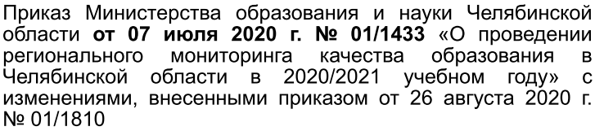
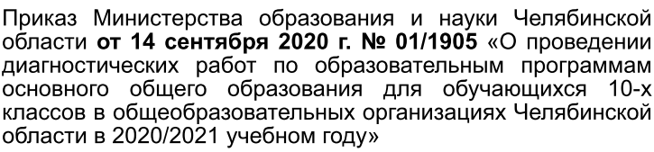
Актуальные вопросы ГИА по иностранным языкам
рапр
рапр

Slide 3
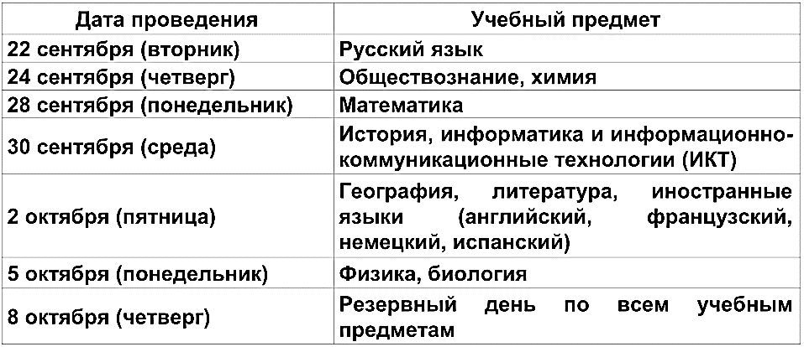
Актуальные вопросы ГИА по иностранным языкам

Slide 4
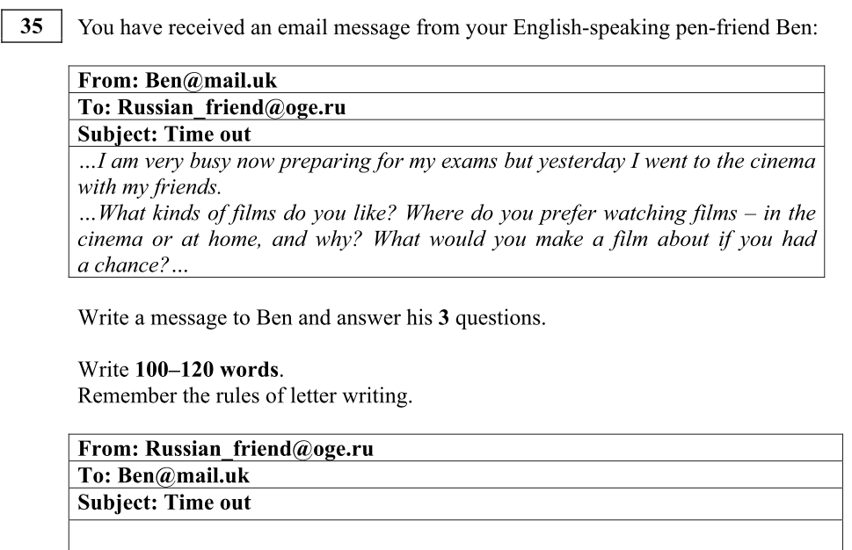
Актуальные вопросы ГИА по иностранным языкам

Slide 5
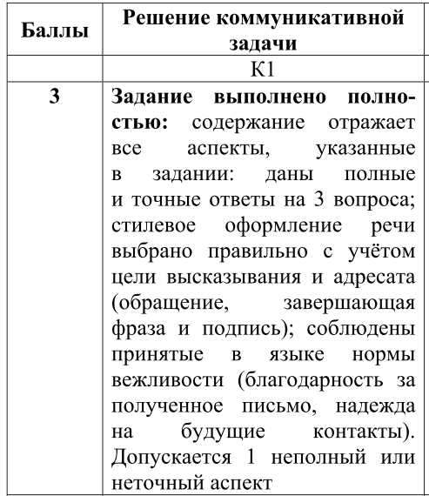

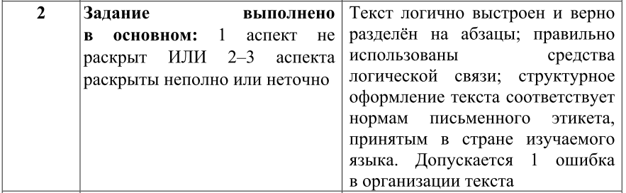
Актуальные вопросы ГИА по иностранным языкам

Slide 6
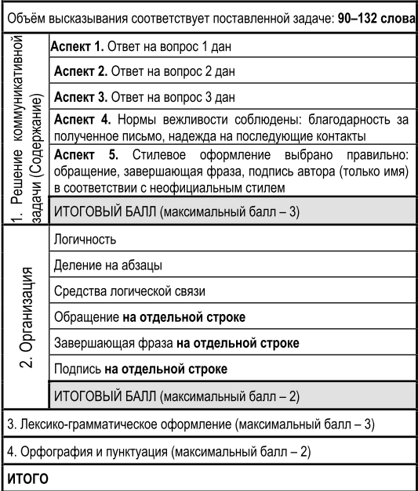
Актуальные вопросы ГИА по иностранным языкам

